Slide 1
Lyssna på ljudböcker i Biblio-appen
Funk-IT Lyftet
16 juni 2021

Slide 2
Ladda ner appen Biblio
Ladda ner appen ”Biblio” från App store eller Google play.
Observera att du behöver ha ett lånekort kopplat till lösenord och kod för att kunna lyssna på ljudbok.
Det kostar inget att skaffa ett lånekort. Du behöver gå till ett bibliotek och legitimera dig för att få ett lånekort.

Slide 3
Logga in
Börja med att fylla i uppgifterna för att logga in i tre fält.
Välj bibliotek: Bibliotek Uppsala.
Kort nr: Det nummer som står på ditt bibliotekskort.
PIN-kod: Koden till ditt biblioteks- kort.
Tryck på rutan Jag godkänner villkoren och du blir inloggad.

Slide 4
Meny
I vänstra övre hörnet trycker du fram menyn.

Slide 5
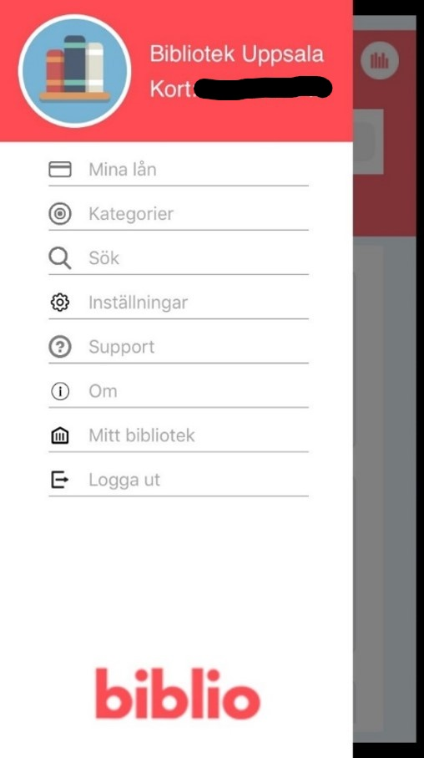
Söka bok
För att söka fram en boktitel trycker du på Sök.

Slide 6
Fortsättning söka bok
Skriv in titeln på boken eller författarens namn i sökrutan längst upp i appen.

Slide 7
Söka författare
Här har vi sökt på författaren Jonas Moström och hans böcker kommer fram.
Tryck på en bok för att läsa om boken.

Slide 8
Symboler i appen
Den röda ikonen är symbol för e-böcker och den blåa är symbol för ljudböcker.

Slide 9
Låna
Scrolla ner på sidan så kan du läsa om boken. Du kan se längden på boken, vilket språk den uppläses på, samt vem författaren är.
Vill du låna boken, tryck på Låna.
Backa annars tillbaka till Sök uppe i vänstra hörnet.
Notes:
Scrolla betyder att du förflyttar dig på skärmen uppåt, neråt eller åt sidan.

Slide 10
Se lånade böcker
När du har lånat en bok hittar du den i menyn under Mina lån.

Slide 11
Välja bok
Tryck på den nedladdade boken för att börja lyssna.

Slide 12
Lyssna på bok
Tryck på play-knappen för att börja lyssna.

Slide 13
Ställa in timer
Du kan ställa in en timer så stängs uppläsningen av efter önskad tidsinställning.
Tryck på klock-ikonen.

Slide 14
Fortsättning ställa in timer
Välj hur många minuter uppläsningen ska ske innan den stängs av automatiskt.

Slide 15
Hur länge kan jag låna boken?
Boken finns tillgänglig i appen under 28 dagar.
Efter 28 dagar försvinner boken från appen.
Har du inte hunnit lyssnat klart kan du låna om boken.
Du kan låna högst 3 böcker i veckan.

Slide 16
Funk-IT Lyftet är ett samarbete mellan:
Post- och Telestyrelsen
Uppsala kommun, Omsorgsförvaltningen, Socialpsykiatrin och Arbete och bostad
TIF- Träffpunkternas intresseförening
Brukarrådet- Arbete och bostad
Funk-IT lyftets hemsida

